Slide 1
Wärmestrahlung
A07
Moritz Berger
Tim Herbermann
Gerald Kolter
Sebastian Siebert

Slide 2
Gliederung
Versuchsziele
Aufbau und Durchführung
Auswertung
Kalibration Thermometer
Stefan-Boltzmann Gesetz
Linearer Fit
Nicht-linearer Fit
Berechnung Emissionsgrad
Zusammenfassung

Slide 3
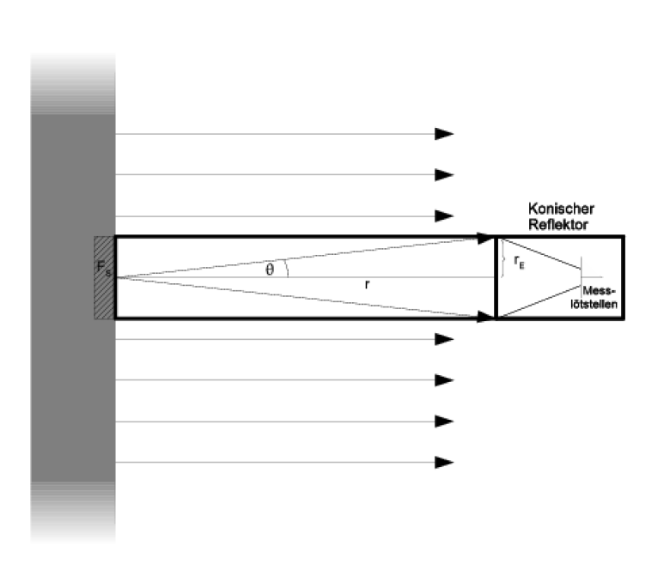

Grundlagen
Bestätigung des Stefan-Boltzmann Gesetzes
$P=ε⋅σ⋅T^{4}$ mit $σ= \frac{2 π^{5}k^{4}}{15 h^{3}c^{2}}$
Bzw. $P=ε⋅σ⋅(T^{4}−T_{0}^{4})$
Bestimmung des Emissionsgrads $ε$
$P_{ideal}=\frac{A_{s}A_{e }}{r^{2}} \frac{σ}{π}\left(T^{4}−T_{0}^{4}\right)$
$⇒ ε= \frac{P_{gemessen}}{P_{ideal}}$

Slide 4
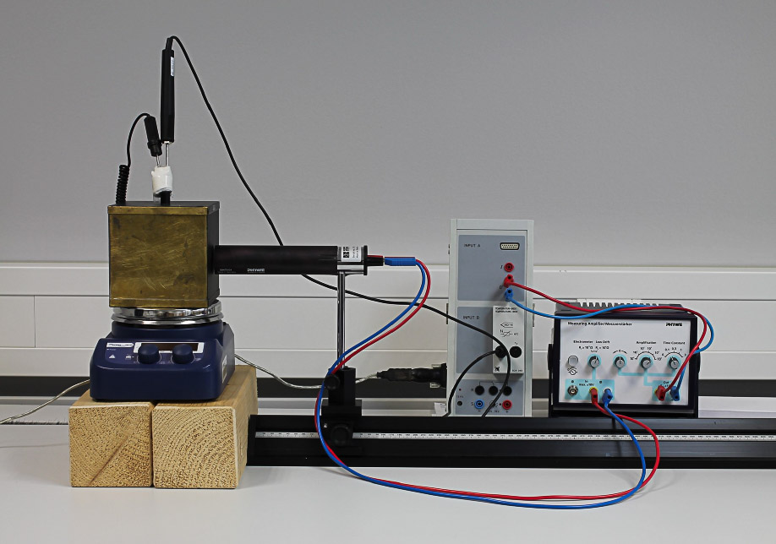

Aufbau und Durchführung
Gemessene Spannung
$U=P∙const∙v$
$const_{A}=0.2$29
$const_{B}=0.276$
$v={10}^{4}$
Messbereich | Intervall | Messungen | Messzeit
-10V bis 10 V / -30V bis 30V | 50 ms | 125 | 6.25 s

Slide 5
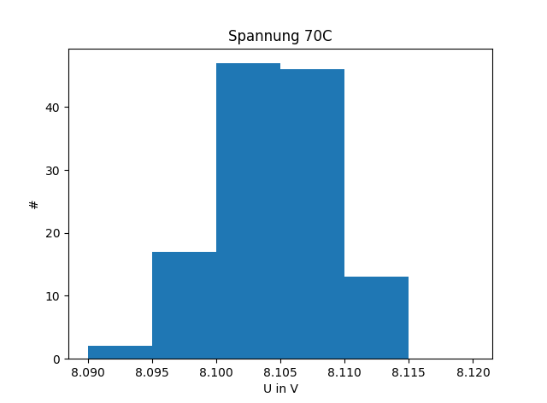
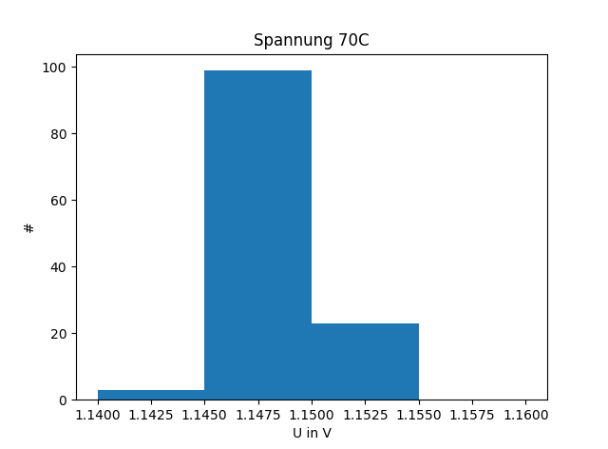
Auswertung Spannung
Gruppe A:
Gruppe B:
Mittelwert: 8.102V
Fehler: 0.0004V
Mittelwert: 1.1458V
Fehler: 0.0002V

Slide 6
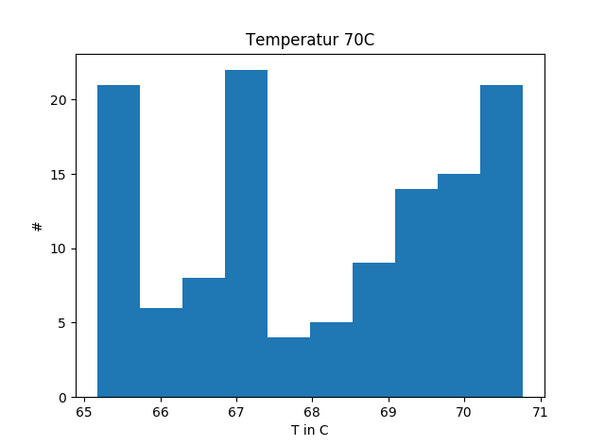
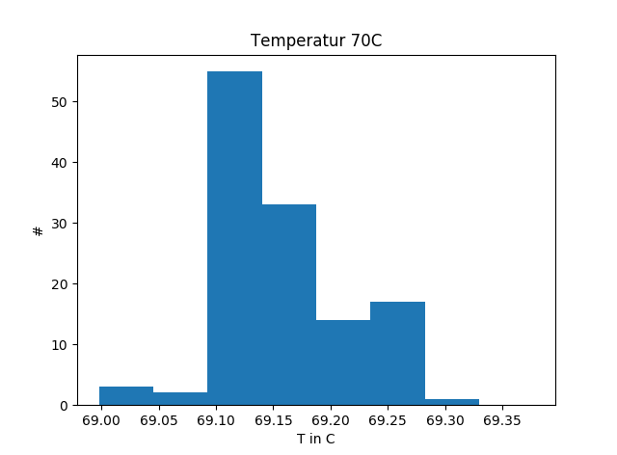
Auswertung Temperatur
Gruppe A:
Gruppe B:
Mittelwert: 68.09°C
Fehler: 0.16°C
Mittelwert: 69.139°C
Fehler: 0.005°C

Slide 7
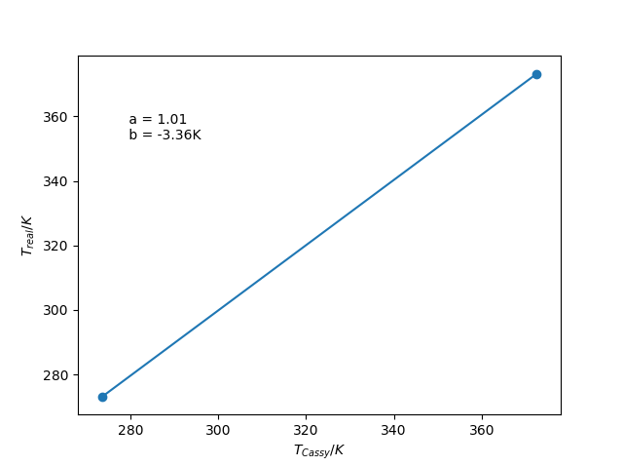



Kalibration Thermometer
$T_{real}=a T_{CASSY}+b$
$a= \frac{ΔT_{real}}{ΔT_{CASSY }},$
$b=T_{real}−aT_{CASSY}$

Slide 8
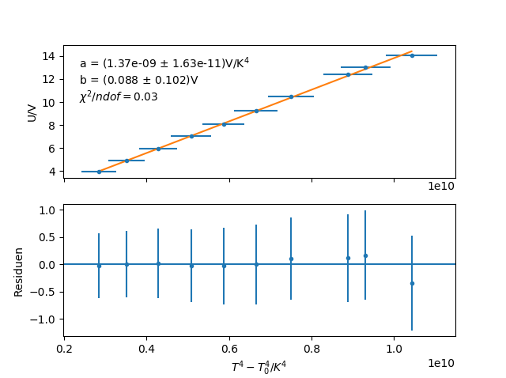
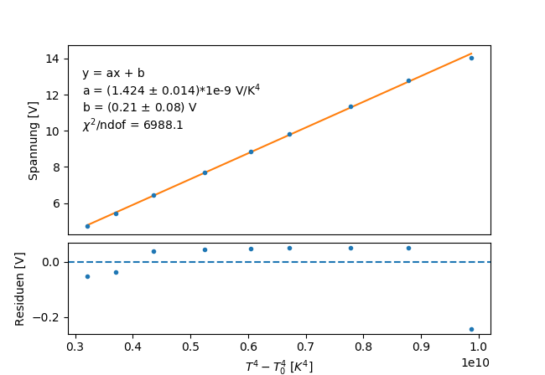
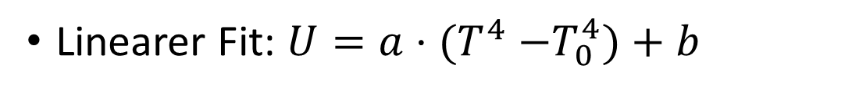
Auswertung – Stefan-Boltzmann Gesetz
Linearer Fit: $U=a⋅{(T}^{4} −T_{0}^{4})+b$
Gruppe A schwarze Seite
Gruppe B schwarze Seite

Slide 9
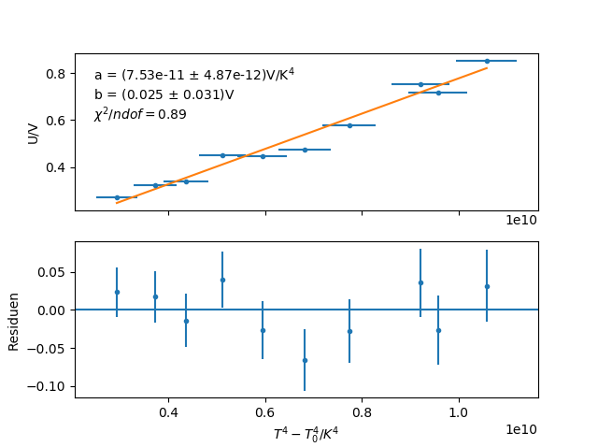
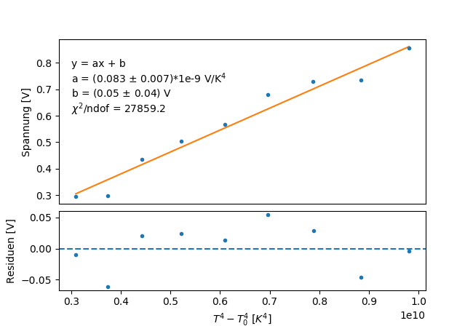
Linearer Fit – spiegelnde Seite
Gruppe A
Gruppe B

Slide 10
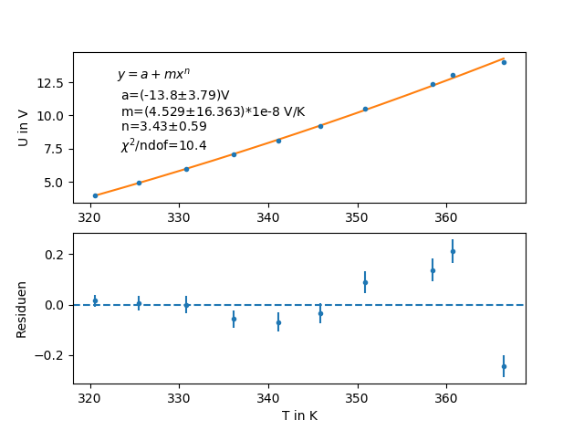
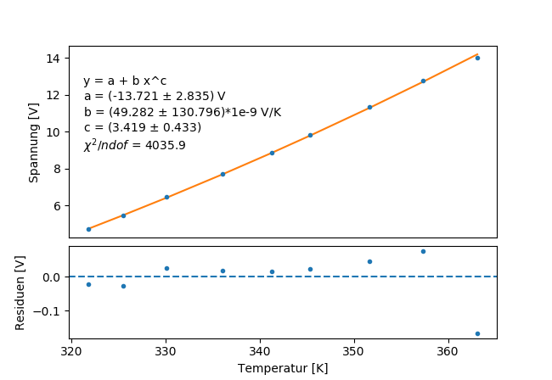

Stefan-Boltzmann – nichtlinear
$U=a+bT^{c}$
Gruppe A
Gruppe B

Slide 11
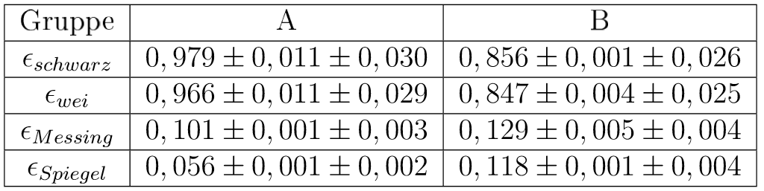
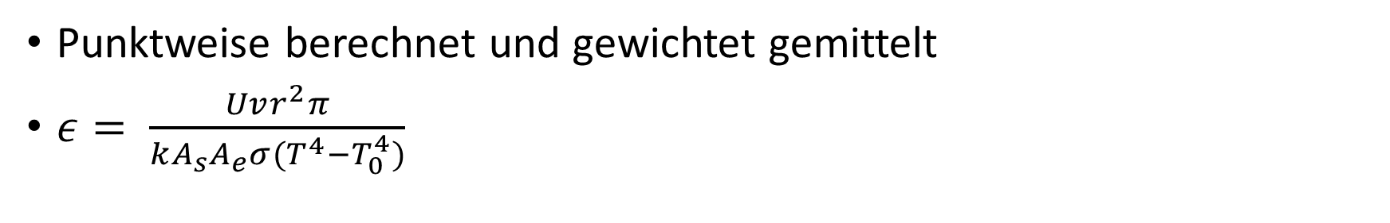
Emissionsgrad
Punktweise berechnet und gewichtet gemittelt
$ε= \frac{Uvr^{2}π}{kA_{s}A_{e}σ(T^{4}−T_{0}^{4})}$

Slide 12
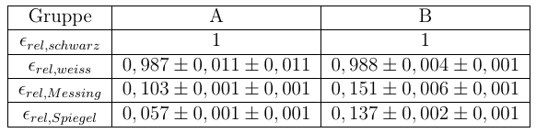

Vergleich der Gruppen
$ε_{rel}= \frac{ε_{i}}{ε_{schwarz}}=\frac{U_{i}}{U_{schwarz}}\frac{(T_{i}^{4}−T_{0}^{4})}{(T_{schwarz}^{4}−T_{0}^{4})}$

Slide 13
Zusammenfassung
Stefan-Boltzmann Gesetz wurde bestätigt
Große bzw. kleine Fehler
Bestimmung der Emissionskoeffizienten in sinnvollem Rahmen
Systematisch dominiert
Koeffizienten stimmen für Schwarz und Weiß überein

